Slide 1

LA BIODIVERSIDAD EN LOS ESTÁNDARES Y EMPRESAS

Slide 2


















Informe de Referencia: Políticas y criterios de 54 sellos y empresas and Companies revisados

Slide 3
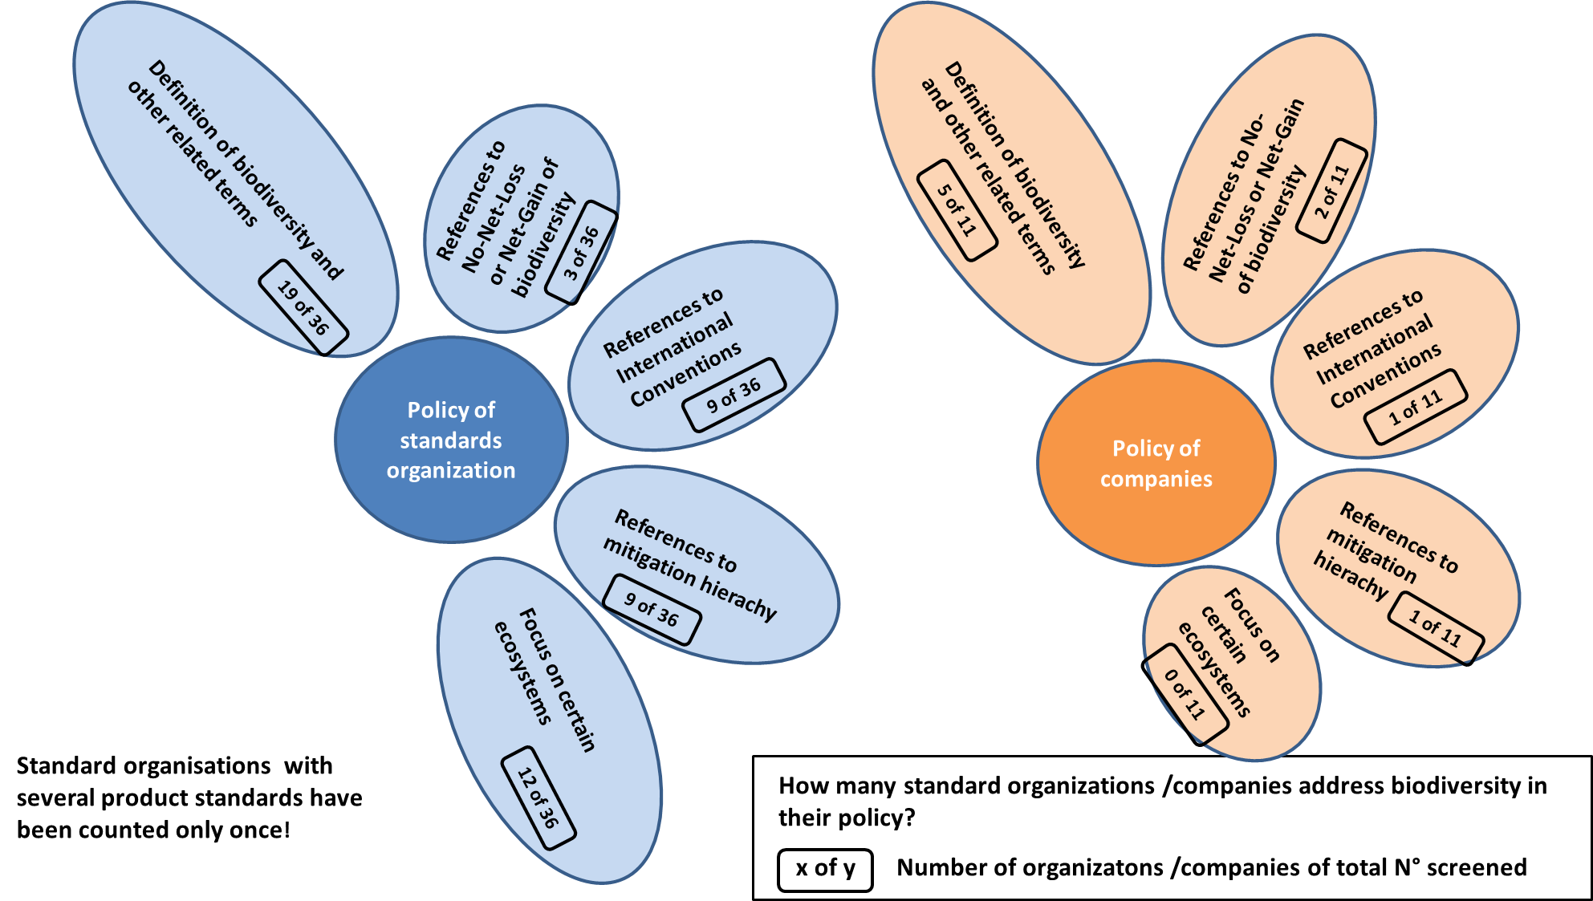
Informe de Referencia: Revisión de 54 sellos y guías de aprovisionamiento sostenible
Biodiversidad en las políticas de empresas y estándares.

Slide 4
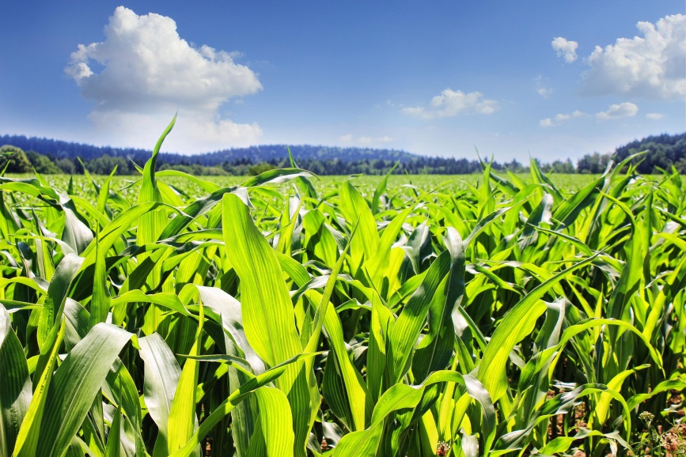
Informe de Referencia: Revisión de 54 sellos y guías de aprovisionamiento sostenible
Biodiversidad en los Criterios de estándares y empresas
Se seleccionaron las siguientes categorías de indicadores para estructurar la selección de criterios relacionados con la biodiversidad:
  Destrucción y degradación de ecosistemas.
  Sobreexplotación de los recursos naturales.
  Pérdida de diversidad genética.
  Especies exóticas invasoras
  Cambio climático
  Gestión
© pictures: pixabay

Slide 5
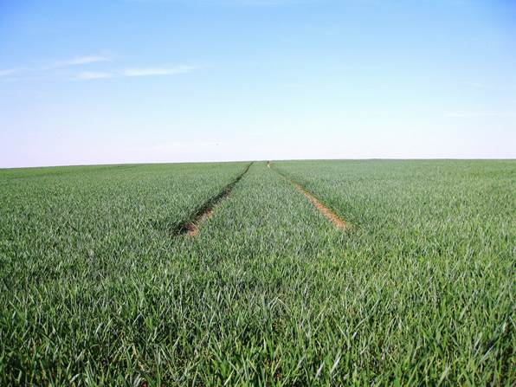
Informe de Referencia: Resultados de la revisión
Destrucción y degradación de ecosistemas
  Las normas internacionales se centran en la protección de cuerpos de agua / manejo de franjas ribereñas y en la protección de hábitats primarios y áreas protegidas.
  Las normas europeas / nacionales / regionales se centran en la conservación de los pastizales, la protección de hábitats primarios y seminaturales y áreas protegidas, pero dedican una proporción mínima a estructuras ecológicas / áreas de compensación.
  Las compañías están muy enfocadas en la protección de cuerpos de agua / manejo de franjas ribereñas.
  Más de la mitad de los criterios seleccionados han sido evaluados como altamente efectivos; los auditores necesitan una cierto nivel de experiencia.
© pictures: pixabay

Slide 6
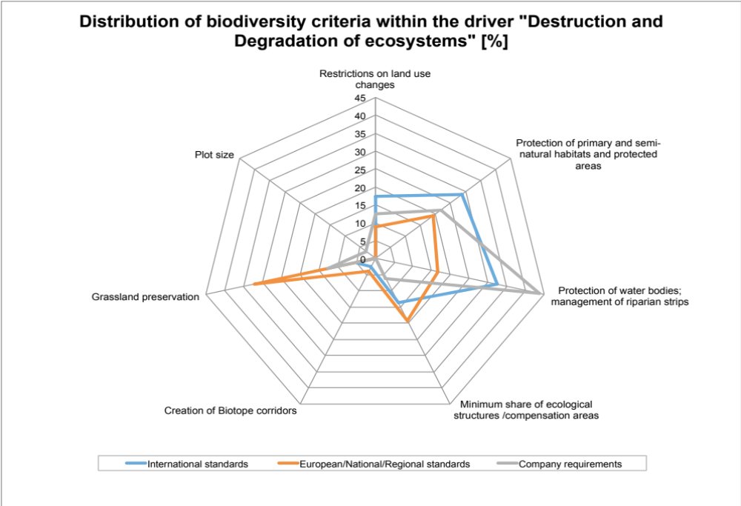
Informe de Referencia: Resultados de la revisión

Slide 7
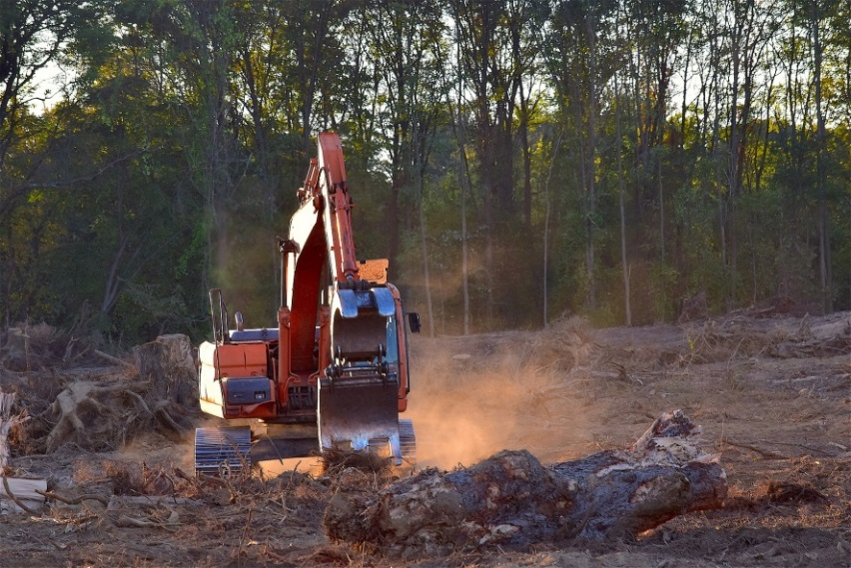
Informe de Referencia: Conclusiones
Destrucción y degradación de ecosistemas
Los estándares deben incluir criterios que se centren en evitar impactos negativos en ecosistemas seminaturales y áreas protegidas.
La creación de corredores verdes en la explotación agraria y en los alrededores no se considera suficiente.
Ninguno de los estándares seleccionados y las empresas solicitan medidas que vayan más allá de la granja y requieran la coordinación de varios interesados.
En cuanto a las estructuras ecológicas, los criterios de los estándares y las empresas deben ir más allá de los requisitos legales.
No solo se debe considerar la cantidad, sino también la calidad, por lo tanto, sería muy eficaz mejorar la calidad de las áreas de importancia ecológica.
© pictures: pixabay

Slide 8

Informe de Referencia: Resultados de la revisión
Sobreexplotación de los recursos naturales
  Las normas internacionales se centran principalmente en las restricciones relacionadas con la protección de cultivos, otras sustancias o tecnologías dañinas; manipulación de productos fitosanitarios, sustancias o tecnologías nocivas; uso de nitrógeno y fósforo, o fertilidad del suelo.
  Para los estándares europeos, nacionales y regionales predominan dos aspectos: uso de nitrógeno y fósforo, y fertilidad del suelo; y por otro lado, restricciones relativas a la protección de cultivos, otras sustancias o tecnologías dañinas. El manejo de sustancias nocivas es un aspecto menos importante.
  Las empresas se centran en las restricciones relacionadas con la protección de cultivos, otras sustancias y tecnologías dañinas y el uso de nitrógeno y fósforo, fertilidad del suelo.
  Se considera que alrededor de la mitad de los criterios tienen una efectividad promedio y son verificables.
© pictures: pixabay

Slide 9
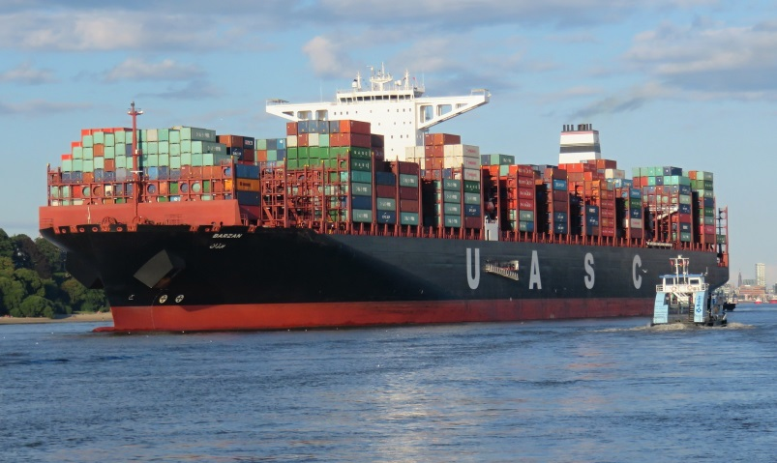
Informe de Referencia: Conclusiones
Sobreexplotación de los recursos naturales
  La aplicación de “buenas prácticas agrícolas”, como se refleja en la mayoría de los criterios que abordan esta causa, no es suficiente para reducir los impactos negativos sobre la biodiversidad.
  Claramente, existe la necesidad de implementar “MUY buenas prácticas agrícolas” con respecto a los nutrientes, la fertilidad del suelo, la protección de los cultivos, el ganado y la intensidad del pastoreo, el riego y los recursos hídricos.
“Especies exóticas invasoras” y “Protección de especies”
  El manejo de especies exóticas invasoras rara vez es considerado por estándares o por empresas.
  Todos los estándares y empresas incluyen criterios para la gestión de las infraestructuras ecológicas y medidas específicas para la protección de las especies. Pero muy pocos incluyen criterios para la recolección de plantas silvestres.
  El 75% de los criterios son calificados como altamente efectivos; el 50% requiere un nivel de experiencia específico del auditor para la verificación (conocimientos botánicos y sobre zoología).
© pictures: pixabay

Slide 10

Informe de Referencia: Conclusiones
“Pérdida de diversidad genética”
  Las materias primas libres de OGM son un factor clave para la preservación de la biodiversidad en la industria alimentaria. Los cultivos de semillas (no híbridos) se adaptan mejor a las condiciones naturales, haciéndolos menos sensibles a las plagas y enfermedades y, a menudo, requieren menos pesticidas.
  La industria alimentaria y la administración pública deben apoyar la diversificación genética y las variedades tradicionales mediante el cambio / adaptación de los requisitos que reconocen las cualidades de las variedades tradicionales.
Gestión
  Los estándares y las empresas deben hacer mejoras claras en los aspectos de seguimiento, cooperación a escala local / regional, cooperación con expertos externos y en los requisitos de los Planes de Acción de Biodiversidad.
  Los estándares deben requerir la descripción de la situación actual de la biodiversidad en la explotación (línea de base).
© pictures: pixabay

Slide 11
Conclusiones generales en el context actual
La biodiversidad está mejor considerada que hace 5 años
Hoy en día, todas las normas y requisitos de las empresas incluyen criterios de protección de hábitats.
Algunos estándares y requisitos de las empresas solicitan planes de manejo de biodiversidad o conservación de la naturaleza. Pero no se solicitan líneas de base y no se define la calidad mínima de los planes.
La calidad de las medidas implementadas es clave para aumentar el potencial para la biodiversidad.
Muy pocos estándares o empresas solicitan prácticas agrícolas más allá de las "prácticas agrícolas integradas".
¡Las buenas prácticas agrícolas no son suficientes para detener la pérdida de biodiversidad! ¡Se requieren MUY buenas prácticas agrícolas!
Actualmente ni los estándares ni las empresas pueden probar el rendimiento de la biodiversidad de sus fincas / proveedores certificados. ¡Se necesita un buen seguimiento de la biodiversidad!

Slide 12
Mejora de la protección de la biodiversidad en la producción de alimentos – Actores y papeles
Agricultores
Grupos de productores
Proveedores
Legislación
Subsidios
Regulaciones del mercado
Programas de desarrollo regional
Protección al Consumidor
Unión Europea
Gobiernos nacionales
Gobiernos regionales
Minoristas de la alimentación
Empresas productoras de alimentos
Consumidores
Garantía para determinadas calidades de producto y métodos de producción.
Control de cumplimiento legal.
Orientación al consumidor.
Minoristas de la alimentación
Empresas productoras de alimentos
Estándares voluntarios a escala regional, nacional e internacional
Consumidores

Slide 13
Mejora de la protección de la biodiversidad en la producción de alimentos – Opciones para actuar
Incluir la biodiversidad en políticas y estrategias.
Mejorar los criterios / requisitos relevantes para la biodiversidad.
Formación de agricultores y asesores.
Apoyar proyectos regionales de biodiversidad.
Implementar sistema de seguimiento.
Informar y sensibilizar al sector agroalimentario y al consumidor sobre el valor de la biodiversidad.
Solicitar legislación más estricta y / o implementación de la legislación existente.
Estándares voluntarios a escala regional, nacional e internacional
Minoristas de la alimentación
Empresas productoras de alimentos

Slide 14
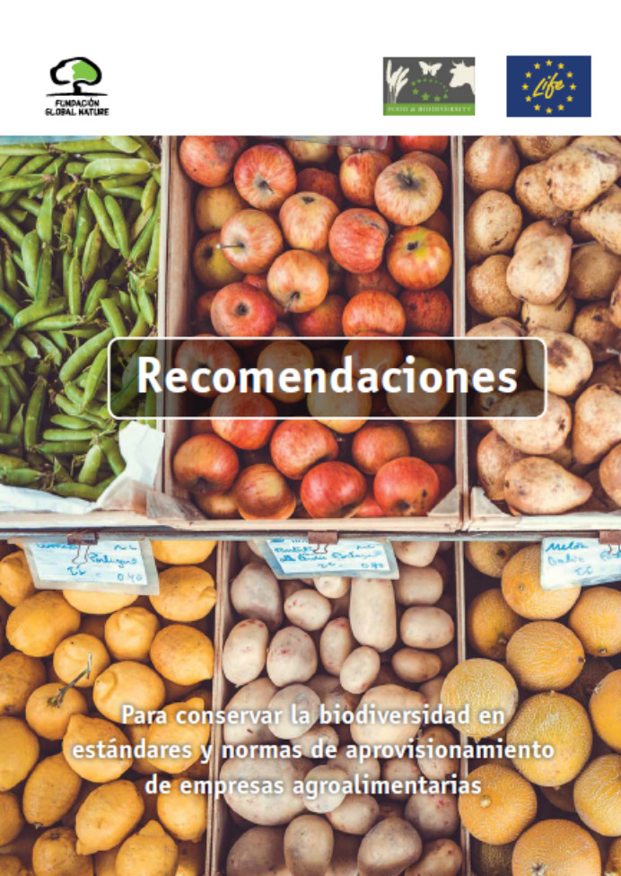
Recomendaciones para criterios efectivos de biodiversidad y normas de aprovisionamiento
Procedimiento de elaboración
Resultados y conclusiones del Informe de Referencia
(54 estándares y normas revisados)
Estudios, proyectos modelo, programas agroambientales.
Talleres con estándares, empresas, certificadoras, instituciones científicas, ONG…
Feed back de muchas organizaciones
Disponible en inglés, alemán, francés, español y portugués.
www.fundacionglobalnature.org
www.business-biodiversity.eu

Slide 15
Recomendaciones para criterios efectivos de biodiversidad y normas de aprovisionamiento
Estructura
Gestión de la biodiversidad
Más potencial para la biodiversidad
Recomendaciones para sellos y políticas de empresas
Mejores prácticas agrícolas
Reducción de impactos negativos
Recomendaciones para empresas procesadoras y minoristas
Apoyar la agro biodiversidad y sensibilizar al consumidor

Slide 16
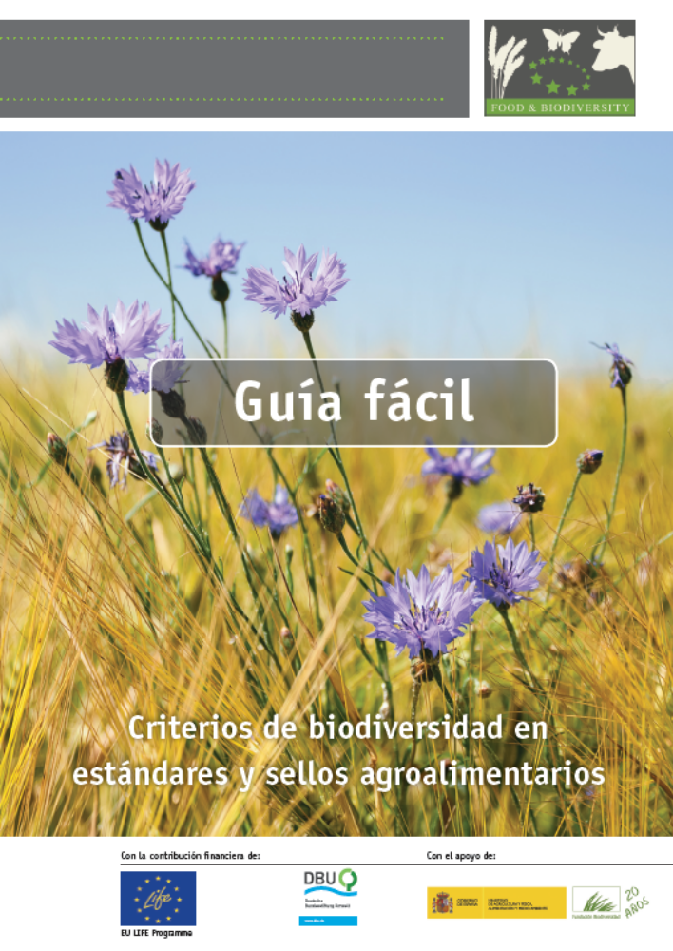
Guía Fácil de Biodiversidad para sellos y estándares agroalimentarios
Está especialmente diseñado para gerentes de calidad y compras de empresas que se aprovisionan de la industria agroalimentaria
La guía proporciona información sobre el status quo de los criterios y medidas de biodiversidad en las políticas de estándares y requisitos de la empresa, así como una descripción general de criterios de biodiversidad efectivos..
La guía ayuda a los responsables de la empresa a evaluar la situación actual y la importancia de la biodiversidad en relación con las normas o las directrices de aprovisionamiento.

Slide 17







Gracias a la colaboración de empresas y estándares como...

Slide 18
Gracias por su atención

